Slide 1
Pályázatok menedzselése
dr. Merza Péter Pécs, 2019.09.23.
Projekttervezési technikák

Slide 2
Projekt fogalma
A projektek
időben behatárolt,
gyakorlati vonatkozású absztrakt tervek,
melyek méretük,
bonyolultságuk,
újdonságtartalmuk és
jelentőségük következtében a menedzsment
rutinszerű megoldási metódusaival nem oldhatók meg kielégítően.
[Aggteleky – Bajna, 1994.]
Eredet: Hadászat és űrhajózás

Slide 3
Projektek közös ismérvei
Tervszerűség
Időbeli korlát
Egyediség - Újdonság
Ideiglenes jelleg
Stratégiai szemlélet – Társadalmi jelleg
Cél- és eredményszemlélet
Komplexitás
Erőforráskorlátok
Csapatmunka
Külső meghatározottság

Slide 4
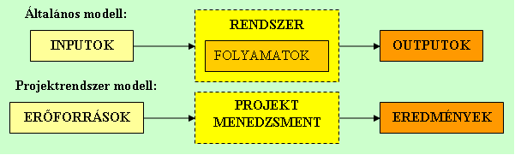
Általános projekt(rendszer séma)
Forrás: GARDINER, P. D. (2005): Project Management – A strategic planning approach, Palgrave Macmillan, New York, 23. old., 2.3. ábra alapján

Slide 5
A lean filozófia alapelvei (vállalatszervezési és vezetési elvek, mi az érték a vevőnek… )
A lean filozófia két fő alapelvei:
az ember tisztelete és
a veszteségek, azaz az értéket nem teremtő lépések eltávolítása minden folyamatból, tevékenységből.
Az ember tisztelete
Az ember tisztelete egy lean vállalatnál azt jelenti, hogy a vállalat számára fontosak a munkatársai (hiszen ők képezik a vállalat legfőbb értékét), tiszteletben tartja ötleteiket, véleményüket, gondolataikat. A lean szervezetek a bennük dolgozó emberek folyamatos fejlesztésével működnek. A veszteségek elkerülésére ők keresik a lehetőségeket a kaizen segítségével, ők működtetik hatékonyan a folyamatokat, vevőorientált mérőszámokat és mérési módszereket kialakítva. A lean vezető nem elsősorban utasításokat adó vezető, hanem jól ismeri a munkatársak munkáját, felismeri és megérti az összefüggéseket, támogatja beosztottait céljaik elérésében, fejleszti képességeiket. Egy ilyen szervezetben mindenki felelős a kialakított rendszerért, követi annak előírásait és folyamatosan fejleszti, a környezethez, annak elvárásaihoz alakítja azokat.
A lean bevezetése illetve alkalmazása sohasem okoz leépítéseket, elbocsátásokat, a folyamatos fejlesztés során felszabadult kapacitásokat új termékek kialakításába, új piacok keresésébe illetve a vállalat folyamatos fejlesztésébe vonja be.
A veszteségek, a felesleges tevékenységek megkeresésével és eltávolításával a lean kapcsolata a munkabiztonsággal és a környezetvédelemmel egyértelműen felismerhető.

Slide 6
A lean rendszer építésének 5 alapvető lépése:
A lean rendszereket, függetlenül attól, hogy hol alkalmazzák, 5 fontos alapelv szerint kell felépíteni. Ezek sorrendben a következők:
Meg kell határozni, mi a vevő számára a hozzáadott érték (value)
Ki kell alakítani azt a folyamatot (value stream), amely a vevő számára az értéket előállítja
Ezt a folyamatot úgy kell üzemeltetni, hogy az anyagok, alkatrészek, információk akadálytalanul áramolhassanak (flow)
Az így kialakított folyamatokkal csak azt, akkor és olyan mennyiségben kell előállítani, ahogy, amikor és amilyen mennyiségben a folyamat ügyfele igényli (pull)
Az így felépített rendszert folyamatosan fejleszteni, tökéletesíteni kell (kaizen/perfection)

Slide 7
Az érték meghatározása mindig a vevő szempontjából történik. Ennek érdekében meg kell tudni, mik a vevő igényei termékeinkkel, szolgáltatásainkkal kapcsolatban. Ez történhet külső vevők esetében a marketing-, vagy piackutatás eszközeivel, belső vevőink esetében személyes beszélgetések segítségével. Az így meghatározott értéket minden esetben célszerű a vevővel közösen megállapított mérőszámokkal pontosan leírni, mivel ezek képezik a későbbiekben a folyamatos fejlesztés alapját.
Az értékteremtő folyamat feltérképezése minden esetben a folyamat helyszínén (genba) kell, hogy történjen, a folyamat irányával megegyezően haladva. A tevékenység eredménye az ún. értékáram-térkép (value stream map), annak is az ún. jelenállapot térkép (current state map) verziója. Mielőtt a folyamat fejlesztésébe kezdenénk, célszerű céljainkat egy un. jövőállapot térképben (future state map) összefoglalni.
Akadálytalan áramlás biztosítása, az ún. flow elv. A folyamatból el kell távolítanunk minden veszteséget, hogy a termék akadálytalanul jusson végig az előállító folyamaton.
Húzórendszer kialakítása és üzemeltetése, az ún. pull elv. Egy adott folyamatnak csak akkor, annyit és oda kell a terméket előállítania, amikor, amennyit és ahova a vevő azt igényli, természetesen az általa elvárt minőségben.
A folyamatos fejlesztés, a kaizen filozófiája. Lényege, hogy folyamatainkat mindig fejlesztenünk kell annak érdekében, hogy a vevőink által elvárt értéket minél kevesebb ráfordítással legyünk képesek előállítani. A kaizen elsősorban a tevékenységeket végrehajtó munkatársak ötleteire építő folyamat, melynek alapja minden esetben egy ún. standard.

Slide 8

A kaizen (japánul: 改善) egy japán módszer, amely szerint az élet minden területén, ahol emberek tevékenykednek, meg lehet valósítani, azaz mindig jobbá és jobbá lehet tenni bármilyen tevékenységet és így annak eredményét. Igaz a termelésben és szolgáltatásban ismeretes elsősorban, de otthon, az iskolában, szállodákban, raktárakban, reptéren, a gyártásban, mérnöki és üzleti területen mindenhol alkalmazható. Inkább elterjedt és vállalatoknál használnak a folyamatok hatékonyságának növelésére, a minőség javítására és a kitűzött egyéb célok elérésére. A kaizen összetett japán szó, mely két Kanji( kínai jel)-ból áll, jelentése: változtatás (kai) a jó (zen) irányába.
A kaizen öt fő eleme:
Csapatmunka
Személyes fegyelem
Jobb hangulat
Minőségi körök
Legyünk jobbak

Slide 9
Projektcélok: SMART-kritériumok
Specific: Legyenek a célok a projektre szabva!
Measurable: Legyenek a célok mérhetők és ellenőrizhetők!
Assignable: Legyenek a célok személyhez rendelve!
Realistic: Legyenek a célok realisztikusak, megvalósíthatók!
Time related: Legyen a célok megvalósítása időpontokhoz rendelve!

Slide 10
A projektmenedzsment
Motzel (1998):
„A menedzsment feladatok, a menedzsment szervezet, illetve egy projekt megvalósításához alkalmazott menedzsment technikák és – eszközök összessége.”

Slide 11
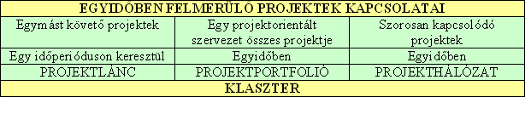
Projektek szervezeten belüli kapcsolatai

Slide 12
Projektek ciklusa

Slide 13
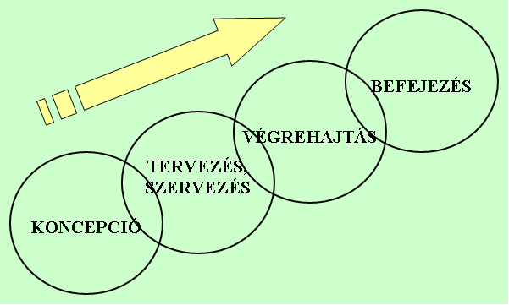
Általános ciklus

Slide 14
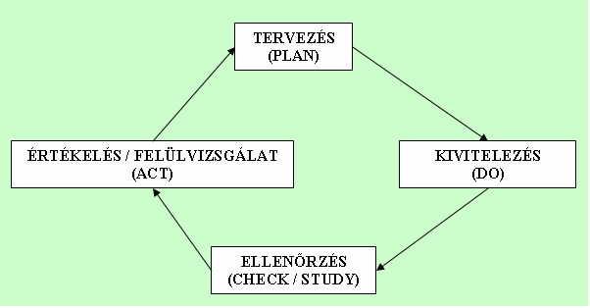
PDCA-ciklus / PDSA
Deming-kerék

Slide 15
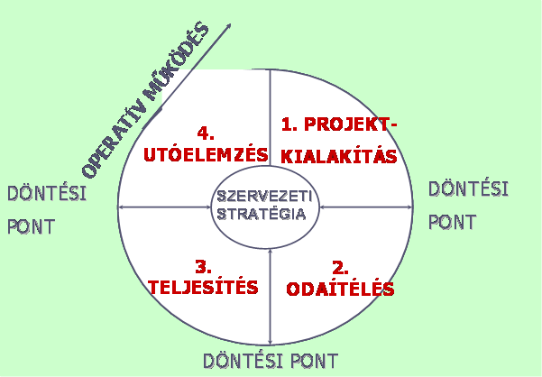
Projekt életciklus modellek 2.

Slide 16
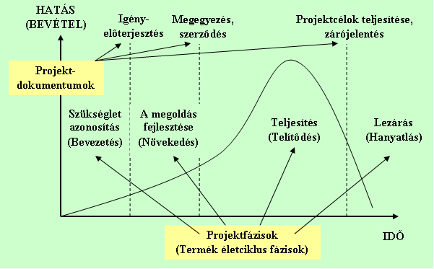
Projekt – életciklus fázisai

Slide 17
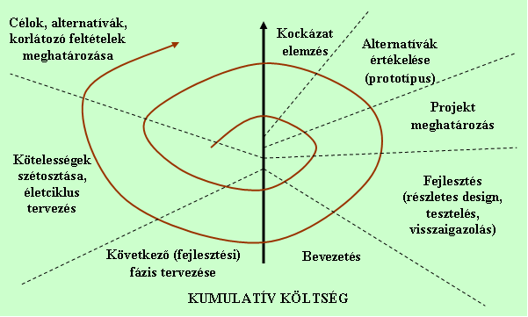
Projektciklus innovációs spirál modellje

Slide 18
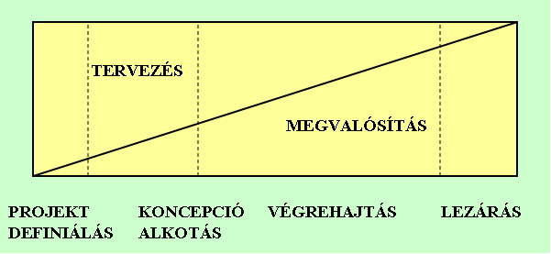
3. Projekttervezés folyamata és a megvalósítás

Slide 19
A projekttervezés fő kérdései
Mit?
Gyakorlati célok áttekintése
Hogyan?
Részletes feladatterv
Ki? Mivel?
Erőforrás-felhasználási terv
Mikor?
Ütemterv
Mennyiért?
Költségvetés

Slide 20
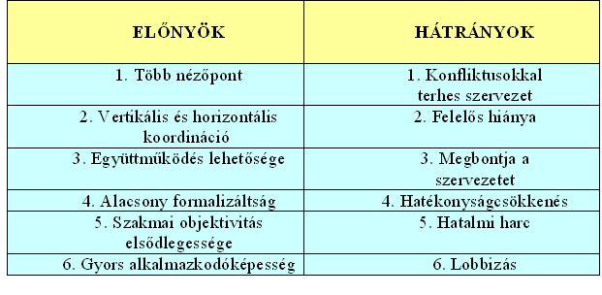
Projektszervezet

Slide 21
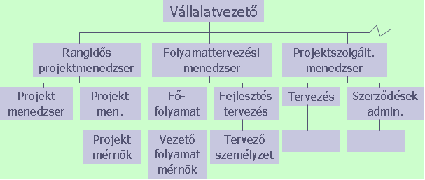
Projektorientált szervezet

Slide 22
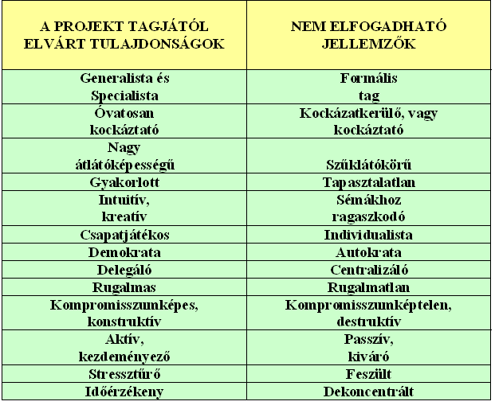
Projektrésztvevők tulajdonságai

Slide 23
Projekt szervezeti kultúra
Verbális szimbólumok
Projekt nyelvezet, szakzsargon
Közös történetek, anekdoták
Projektszlogen
Interakciós szimbólumok
Projekttel kapcsolatos események
Ülésrend
Magázódás, tegeződés
Tárgyiasult szimbólumok
Projektarculat kidolgozása
Projekthelyiség berendezése
Projekt szervezeti ábra

Slide 24
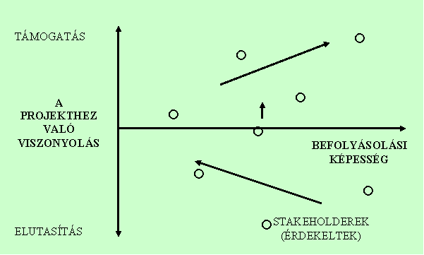
Stakeholder-térkép

Slide 25
Érintettség-hatalom mátrix 1.
Állam
Tulajdonosok
Vevők
Befolyásoló képesség
Szállítók
Alkalmazottak
Partnerek
Lakosság
Az érintettség mértéke

Slide 26
Érintettség-hatalom mátrix 2.
Érdek Hatalom | Fontos számára érdekeinek érvényesítése | Nem fontos számára érdekeinek érvényesítése
Nem rendelkezik különösebb hatalommal | Mellékszereplők | Nézők
Jelentős hatalommal rendelkezik | Kulcsszereplők | Vendég-művészek

Slide 27
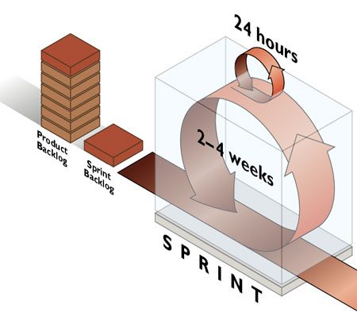
Projektmenedzsment – SCRUM módszer
Eredete: szoftverfejlesztés

Slide 28
Projektmenedzsment – SCRUM módszer
Product owner: az ügyfél hangja, biztosítja, hogy a Scrum Team üzleti szempontból a megfelelő feladatokon dolgozzon.
Scrum Master: ő a fejlesztőcsapat edzője. Feladata az akadályok elhárítása, hogy a kitűzött cél elérése érdekében a munkát el lehessen végezni. Ő érti a legjobban a Scrum módszert, ő finomítja, igazítja az adott céghez.
Scrum team: 3-9 emberből álló csapat, akik a tervben meghatározott feladatok kivitelezését végzik a sprint alatt. A Scrum szemléletmóddal készített projektek során több féle programozási módszer használható.

Slide 29
Projektmenedzsment – SCRUM módszer
Product backlog: a követelmények fontossági sorrendbe rakott listája, amelyben a feladatok sorrendje folyamatosan változhat. A Product Owner készíti el az igények és specifikációk alapján. Az ügyfél nyelvén van megfogalmazva.
Sprint tervezési meeting: a sprint elkezdése előtt közvetlen megtartott találkozó, amelyen eldöntésre kerül, hogy a Product backlog-ban meghatározott feladatok közül melyik lesz kivitelezve.
Sprint: kb. 30 napos ciklus, amikor a Sprint tervezési meeting-en meghatározott feladatok kivitelezésre kerülnek. A sprint közben minden nap fix időben 15-20 perces találkozó van, amelyen átnézik, hogy az utolsó találkozó óta mi lett kész, minek kell elkészülnie a következő találkozóig és milyen akadályok merültek fel.

Slide 30
Projektterv készítésének menete
1. Projektcél (-feladat) definiálás (focus)
2. Feladatlebontási struktúra elkészítése
Logikai kapcsolatok meghatározása
Erőforrás tervezés
5. Költség- és időtervezés (milestones)
Kockázat elemzés
7. A megvalósításra érdemességi döntés

Slide 31
1. Projekt fókusz definiálás
Ishikawa halszálka diagramm

Slide 32
2. Feladatlebontási struktúra elkészítése

Slide 33
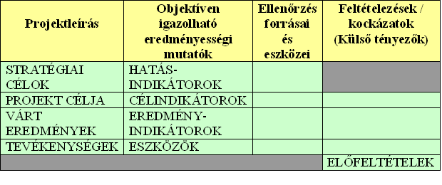
Logframe – logikai keretmátrix

Slide 34
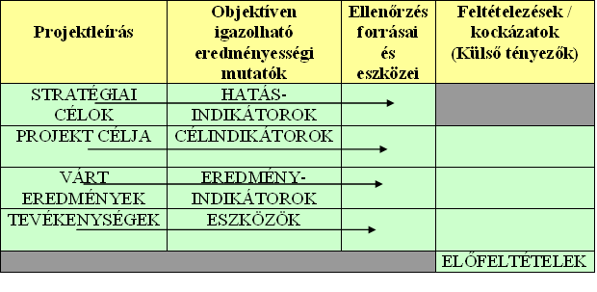
Logframe – logikai keretmátrix

Slide 35
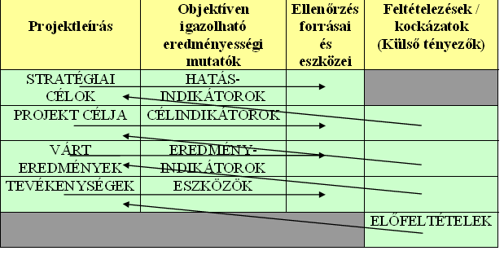
Logframe – logikai keretmátrix

Slide 36
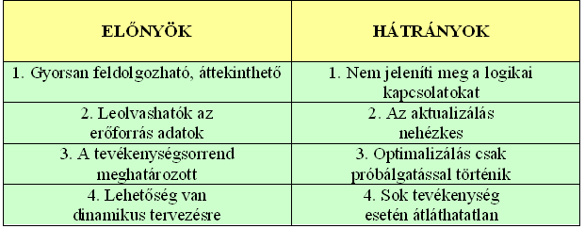
3. Logikai kapcsolatok meghatározása
Gantt – diagram: A szervezeti folyamat-rendszer elemeinek időbeli ütemezési eljárása, táblázatos, kétdimenziós megjelenéssel.

Slide 37
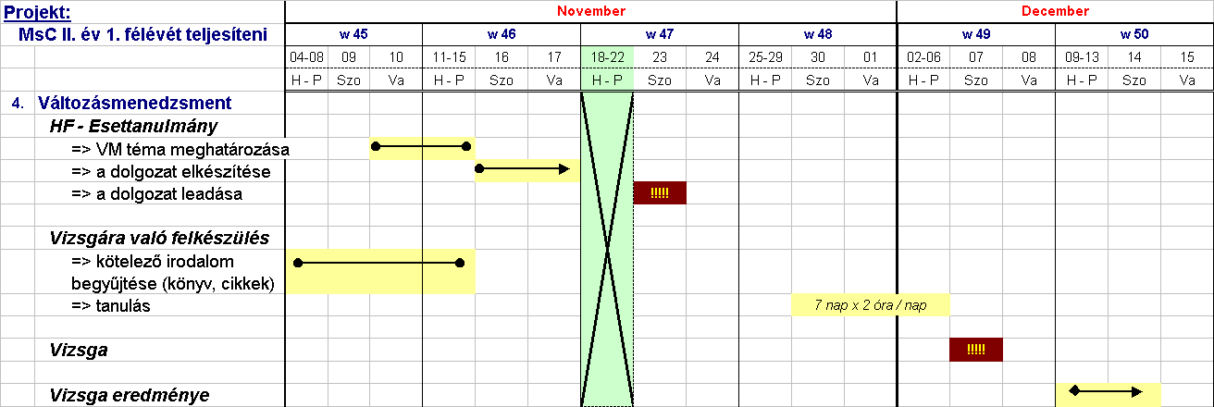


Slide 38
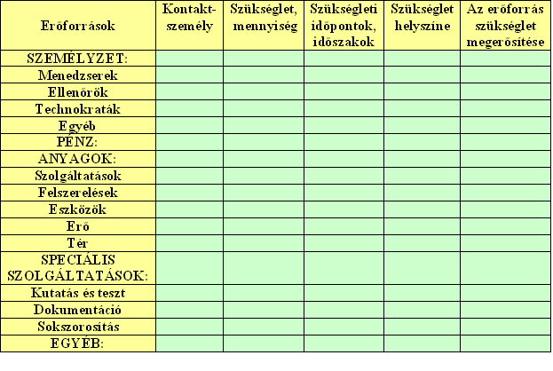
4. Erőforrás tervezés

Slide 39
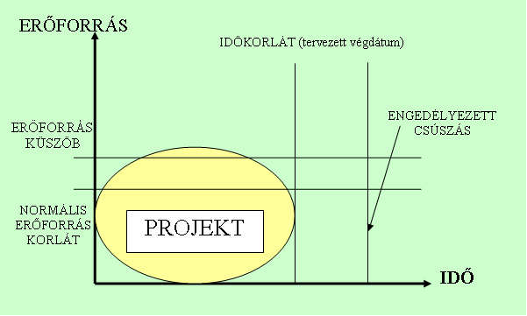
Projekt idő- és erőforrás korlátai

Slide 40
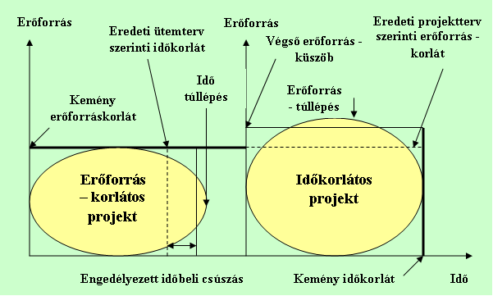
Kemény erőforrás-korlátok

Slide 41
A SWOT négy kategóriája
Erősségek (Strengths) - Belső tényező
Pozitív tényezők, amelyek jól működnek, és befolyásolhatók
Gyengeségek (Weaknesses) - Belső tényezők
Negatív tényezők, amelyek nem jól működnek, de befolyásolhatók a helyzet javítása érdekében.
Lehetőségek (Opportunities) - Külső tényezők
Olyan kedvező adottságok, amelyek nem befolyásolhatók, de rájuk építve kihasználhatók az erősségek.
Veszélyek (Threats) - Külső tényezők
Olyan korlátok, negatív tényezők, amelyek nem befolyásolhatók és csökkentik a siker esélyeit, kockázatot jelenthetnek.

Slide 42
SWOT-analízis
Elemzési és gondolkodási módszert ad a sikertényezők feltérképezésére,
Strukturálja a gondolkodást
Pozícionálhatja általa a vállalkozás saját és környezeti jellemzőit
A fontos elemekre összpontosít
Rámutat arra, mit kell fejleszteni és mivel nem érdemes foglalkoznia a vállalkozásnak.

Slide 43
SWOT-elemzés
Belső környezet jellemzése
Pozitív jellemzők
Döntési változók
SWOT elemzés
Belső környezet
jellemzése
Adottságok
Külső környezet
jellemzése
Külső környezet jellemzése
Negatív jellemzők

Slide 44
SWOT-elemzés
 | Pozitív | Negatív
Belső környezet jellemzése | ERŐSSÉGEK | GYENGESÉGEK
Külső környezet jellemzése | LEHETŐSÉGEK | VESZÉLYEK

Slide 45
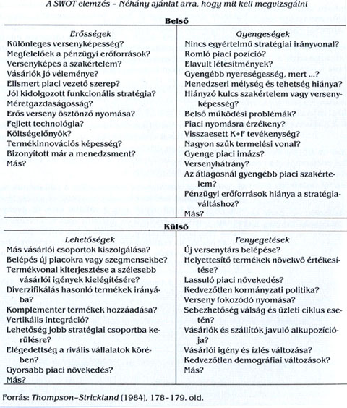

Slide 46
Köszönöm a figyelmet!

